Slide 1
CÓMO ESTUDIAR LA BIBLIA CON PROVECHO

Slide 2
Observación:
¿Qué dice el texto?
Leer con atención.
Vuelva a leer el texto.
Trabaje sobre lo que dice el texto.
No alterar el texto.
No adaptar el texto.

Slide 3
2. Interpretación : ¿Qué significa el texto?
Cuidadosa observación.
No apresurarse.
No suponer.
No forzar el texto.
No prejuiciar el texto.

Slide 4
Tener en cuenta los diferentes tipos de literatura.
¿Es literal o simbólico?
¿Es algo cultural o es algo general?
¿Es profecía o narración?.
Enseñanza o histórico.

Slide 5
hágale todas las preguntas que se le ocurran.
¿Qué ocurre en el texto?
¿Quién habla, y a quién?
¿Por qué lo dice?
¿Cómo se hace lo que pide el pasaje?
¿Qué otros pasajes similares hay en la Biblia?

Slide 6

El ejemplo de los bereanos.
“Y éstos eran más nobles que los que estaban en Tesalónica, pues recibieron la palabra con toda solicitud, escudriñando cada día las Escrituras para ver si estas cosas eran así”.
Hechos 17:11

Slide 7
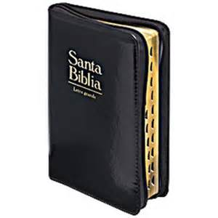

Tenga en cuenta qué si algo no es claro para usted, el problema no está aquí
El problema
está aquí.

Slide 8
3. Aplicación : ¿Cómo se aplica el el pasaje a mi vida?
Cuando hemos comprendido un pasaje bíblico, somos responsables de obedecerlo y vivirlo.

Slide 9
El objetivo del estudio serio de la Palabra de Dios es una vida transformada por el poder del Espíritu Santo que actúa en nuestras vidas por medio de la Escritura.

Slide 10
Toda la Escritura es inspirada por Dios, y útil para enseñar, para redargüir, para corregir, para instruir en justicia, a fin de que el hombre de Dios sea perfecto, enteramente preparado para toda buena obra.
2 Timoteo 3.16-17

